Slide 1
Edge AI 프로그래밍
[Project-1]
openCV API 활용하기
1) 카메라로부터 영상을 입력 받는다.
2) 입력받은 영상을 Circle Dectection을 이용하여 이미지 처리를 진행한다.
3) 그 후에 Line Detection을 이용하여 이미지 처리를 진행한다
4) Canny Edge Detection을 이용하여 이미지 처리를 진행한다

Slide 2
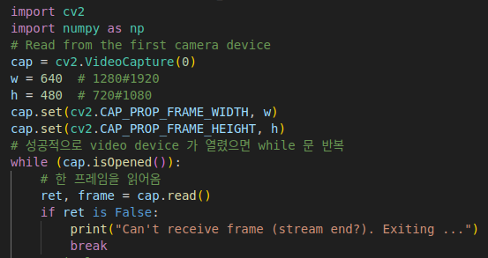
1) 영상 입력 받기

Slide 3
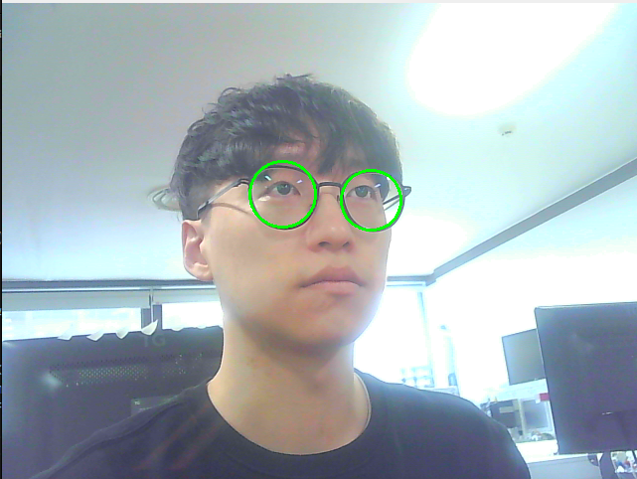
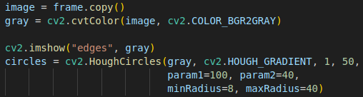
2 ) Circle Detection

Slide 4
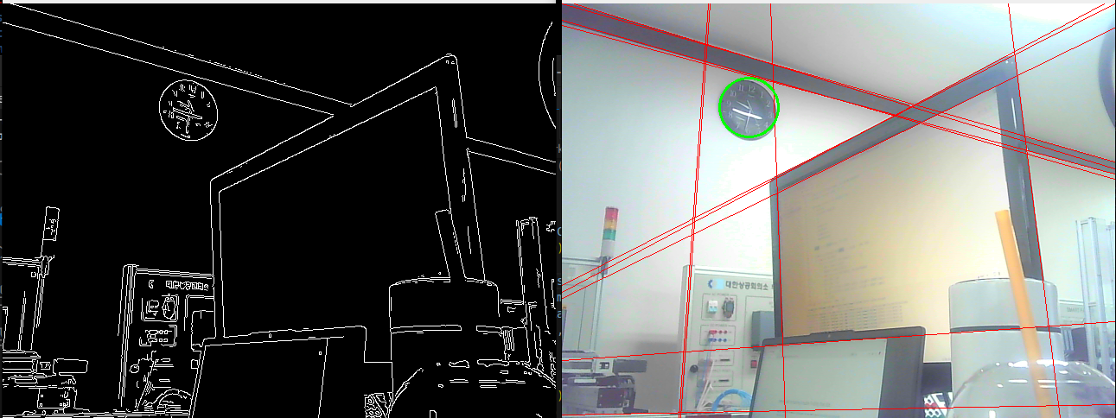
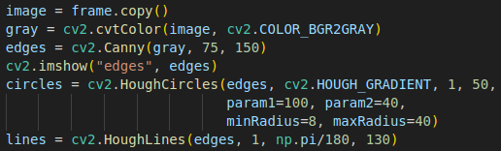
3 ) Line & Canny Edge Detection

Slide 5
[Project-2]
Deep Learning
1) Deep Learning Workflow
2) Mnist dataset 학습 및 추론

Slide 6
1) Deep Learning Workflow
데이터 수집
점검 및 탐색
데이터 전처리 및 정제
모델링 및 훈련
평가

Slide 7
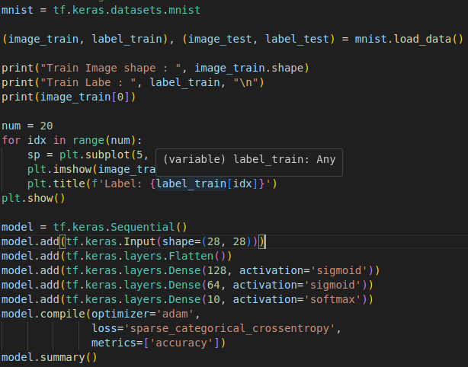
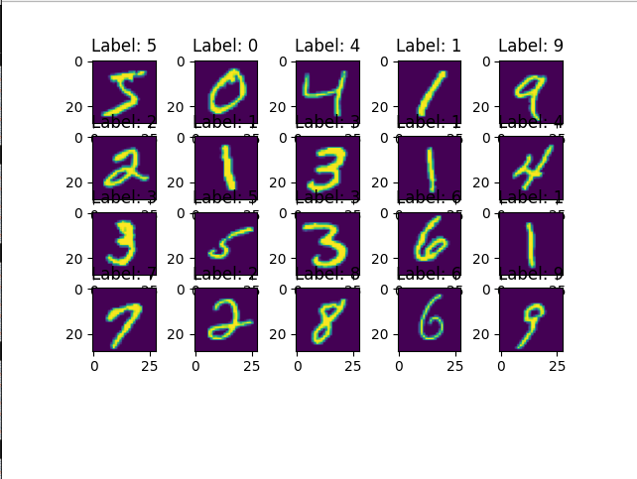
2) Mnist dataset 가져오기

Slide 8
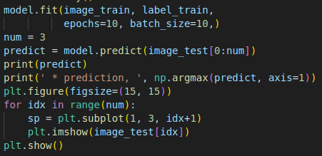
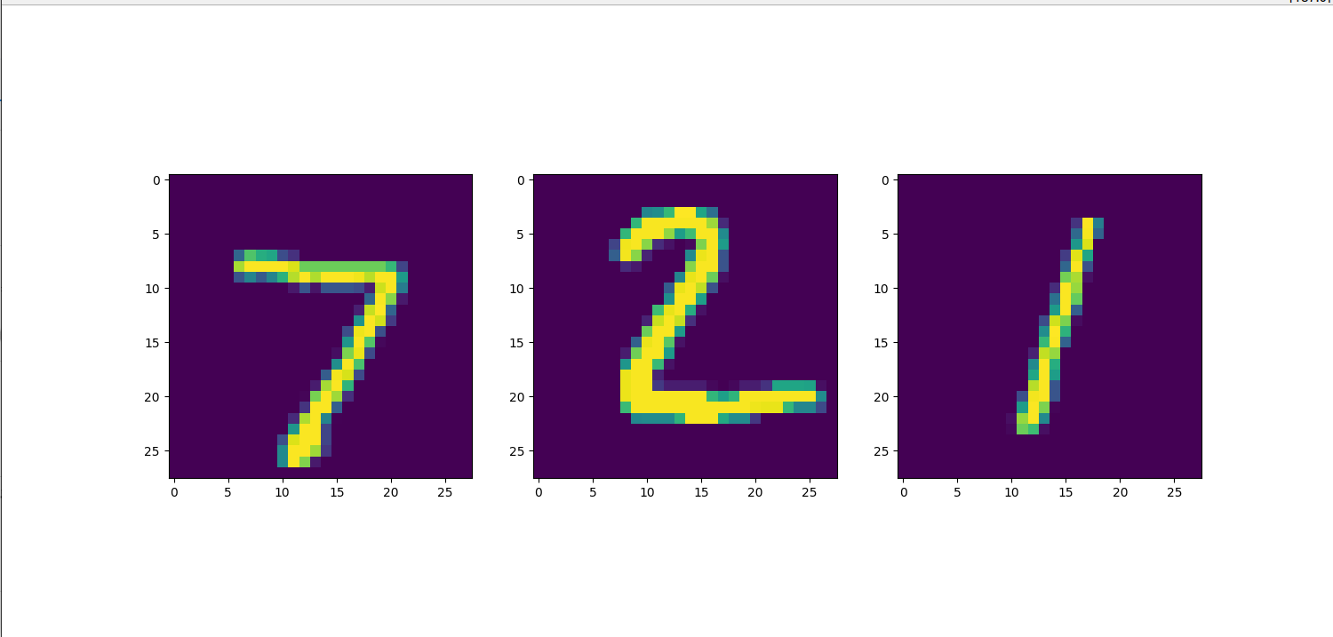
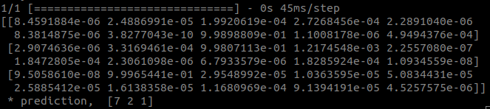
2) Mnist dataset 학습 및 추론

